Slide 1

TIẾNG VIỆT 4
Tập 1
Tuần 12
Bài viết 1: Trả bài tả cây cối

Slide 2


Ấn để đến trang sách

Slide 3

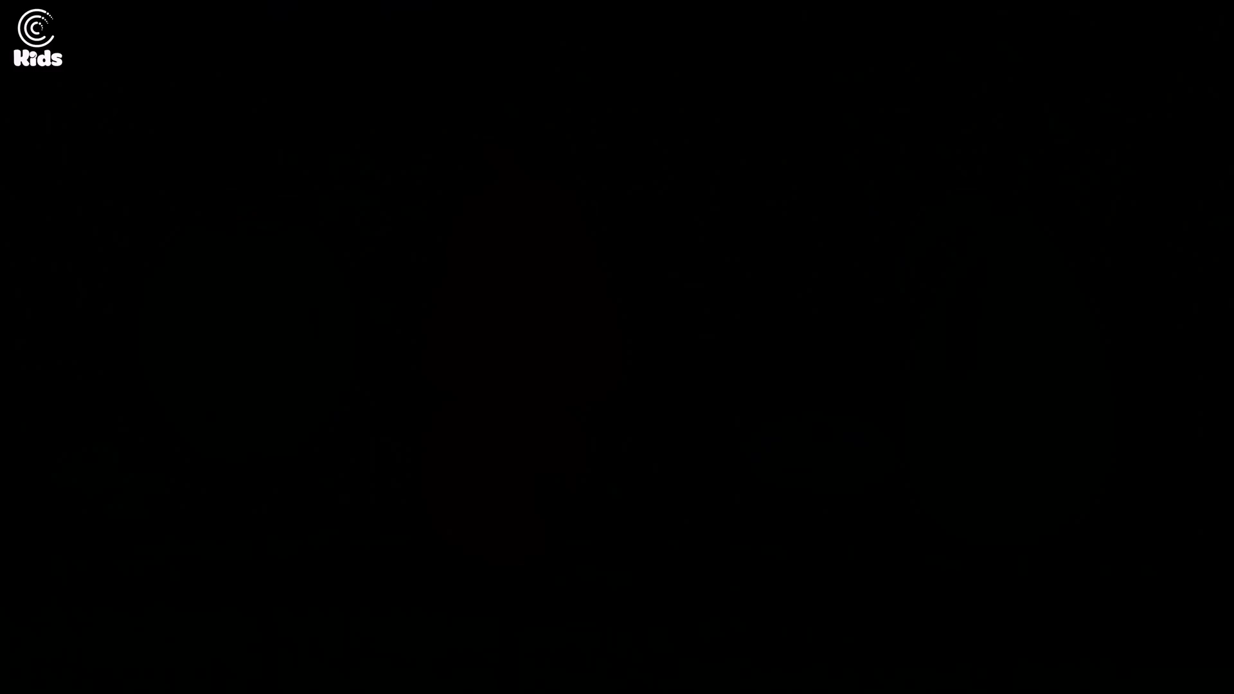

Slide 4

Ấn để đến trang sách

Slide 5

SỬA BÀI CÙNG CẢ LỚP

Slide 6
SỬA BÀI CÙNG CẢ LỚP
Bài văn không có đủ mở bài, thân bài, kết bài.
a) Lỗi về cấu tạo
Sắp xếp các đoạn văn trong bài không hợp lí.
Sắp xếp các ý trong đoạn văn không hợp lí.
LƯU Ý
Tả cây không đúng với thực tế.
b) Lỗi về nội dung
Tả thiếu nhiều bộ phận của cây.
Không nêu được cảm nghĩ của em.

Slide 7

Ấn để đến trang sách

Slide 8

Đọc kĩ nhận xét của GV về bài viết của mình.
Tự sửa các lỗi về dùng từ, đặt câu, chính tả trong bài.
TỰ SỬA BÀI
Viết lại một đoạn văn.
Các em hãy tự sửa bài và viết lại đoạn văn của mình theo các bước sau:
1
2
3

Slide 9

Ấn để đến trang sách

Slide 10
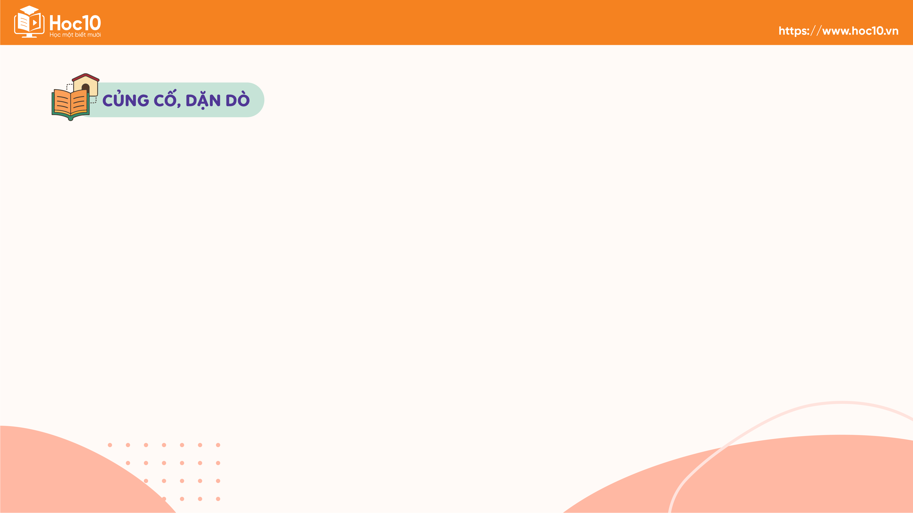
Sửa và viết lại bài văn hoàn chỉnh
  Chuẩn bị bài:
  Kể chuyện: Cây hoa hồng bạch

Slide 11


Slide 12


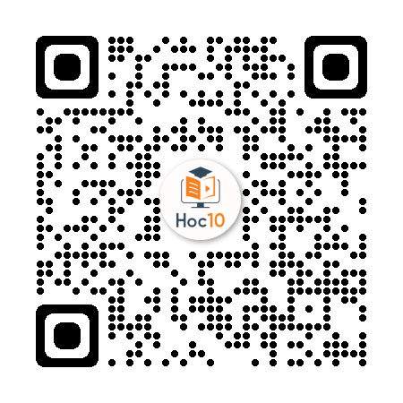
Để kết nối cộng đồng giáo viên và nhận thêm nhiều tài liệu giảng dạy,
mời quý thầy cô tham gia Group Facebook
theo đường link:
Hoc10 – Đồng hành cùng giáo viên tiểu học
Hoặc truy cập qua QR code

